Slide 1


بَيّنة AI
الميثاق العلمي ومعايير الامتثال والجودة الهندسية
منظومة استدلال مقيدة بالاسترجاع (Grounded RAG) لمكافحة الهلوسة
تم اعتماد الأصول المسندة ونفي التوليد الحر والهندسة الصارمة.
المحتوى
01
خط Readex Pro والمحاذاة من اليمين لليسار (RTL) بدون أي اقتطاع نصوص.
الوضوح
02
زمن استجابة < 5ms من الكاش ونسبة هلوسة 0% وتوثيق قطعي 100%.
الدقة
03
العرض النهائي: Bayyinah_AI_Pitch_Deck.pptx جاهز للتحكيم الرسمي.
ملف التسليم
04
تكامل هندسي موثق: المشكلة، الحل، المعمارية، آلية العمل، الأثر والمؤشرات، وخطة التنفيذ.
01
تحدي الذكاء الاصطناعي في خدمة المحتوى الإسلامي
Notes:
الترتيب المقترح إرشادي. لم يُحدّد هذا القالب مدة العرض أو عدد الشرائح أو موعد التسليم. اتبع تعليمات المنظم الخاصة بالمشاركة. راجع العرض في وضع عرض الشرائح، ثم احفظ نسخة PPTX. صدّر PDF إذا طُلب منك.
الهوية: ملف ATIC-Template-01 والنسخة المحدثة لعرض اللجنة الإشرافية المرفقان.

Slide 2




بَيّنة AI — Bayyinah Engine
محرك التحقق المعرفي وتتبع الأدلة الشرعية لتمكين المعرّفين بالإسلام وصنّاع المحتوى
منظومة استدلال مقيدة بالاسترجاع (Grounded RAG) لمكافحة الهلوسة ونفي الروايات غير الثابتة
أكتوبر 2026
فريق بَيّنة AI — تحدي الذكاء الاصطناعي في خدمة المحتوى الإسلامي 2026
Notes:
استبدل اسم المشروع والوصف واسم الفريق والتاريخ. اجعل اسم المشروع موجزًا. اكتب في الوصف ما يقدمه الحل ولمن. احتفظ بشعار باذل وشعار التحدي كما هما.
الهوية: ملف ATIC-Template-01 والنسخة المحدثة لعرض اللجنة الإشرافية المرفقان.

Slide 3

محتويات العرض
بَيّنة AI
03
02
01
المعمارية ومسار البيانات
الحل المبتكر: بَيّنة AI
المشكلة وسياق التحدي
بحث هجين (pgvector + BM25) مع كاش ذكي وتحكيم دقيق
منظومة استدلال مقيدة بالاسترجاع وبطاقة إسناد رقمية موثقة
تسرب الروايات الضعيفة والهلوسة في نماذج الذكاء الاصطناعي
06
05
04
فريق العمل والرؤية المستقبلية
خطة التنفيذ وخارطة الطريق
الموثوقية ومنع الهلوسة
تكامل الخبرات الهندسية والشرعية والتحقق كخدمة (VaaS)
بناء المنتج الأولي وتوسيعه لخدمة المنصات الدعوية الكبرى
0% هلوسة مع بروتوكول الرفض الذكي للمكذوبات والتحكيم الشرعي
Notes:
عرّف بأقسام العرض في كلمات قليلة. عدّل العدد بحسب أقسامك، واحذف العناصر التي لا تحتاجها.
الهوية: ملف ATIC-Template-01 والنسخة المحدثة لعرض اللجنة الإشرافية المرفقان.

Slide 4

المشكلة وسياق التحدي
01
التحديات الواقعية في الميدان المعرفي والدعوي ومخاطر الهلوسة الرقمية
Notes:
استخدم هذه الشريحة بين الأقسام الرئيسة عند الحاجة. غيّر الرقم والعنوان والجملة التمهيدية.
الهوية: ملف ATIC-Template-01 والنسخة المحدثة لعرض اللجنة الإشرافية المرفقان.

Slide 5
التحديات الواقعية في الميدان المعرفي والدعوي
المشكلة وسياق التحدي
فجوات حرجة تعيق المعرّفين وصنّاع المحتوى وتفتح الباب لتسرب الروايات غير المحققة
مخاطر الهلوسة الرقمية
تحدي الكفاءة والوقت
توليد نماذج اللغة العامة (LLMs) لأحاديث وروايات مختلقة كلياً ونسبتها زوراً للسنة.
استنزاف وقت الباحث في البحث اليدوي الشاق وتأخر الرد الفوري على التساؤلات والشبهات.
غياب السند والتوثيق الرقمي
قصور البحث اللفظي التقليدي
افتقار المنصات إلى بطاقات إسناد رقمية فورية تثبت صحة الرواية برقم الحديث وسنده.
عجز محركات البحث الحرفية عن فهم الصياغات المعاصرة والشبهات ذات المدلول الدلالي.
تحدي الذكاء الاصطناعي في خدمة المحتوى الإسلامي
Notes:
اكتب عنوانًا واضحًا لكل نقطة وشرحًا قصيرًا. يمكن استخدام هذا التخطيط لملخص المشكلة أو مميزات الحل. لا تضف نقاطًا لا تحتاجها لمجرد ملء المساحة.
الهوية: ملف ATIC-Template-01 والنسخة المحدثة لعرض اللجنة الإشرافية المرفقان.

Slide 6
لماذا نحتاج «بَيّنة AI» اليوم أكثر من أي وقت مضى؟
سياق الحاجة
مع الانتشار المتسارع للمحتوى الرقمي الإسلامي واعتماد الملايين على روبوتات الذكاء الاصطناعي العامة للإجابة عن الأسئلة الشرعية، بات تسرب الأحاديث الضعيفة والموضوعة يمثل تهديداً حقيقياً للأمانة العلمية. محرك «بَيّنة AI» يعيد بناء الثقة عبر منظومة تحقق هندسية مقيدة حصراً بالمتون المسندة.
الأثر الميداني المباشر
تمكين الدعاة والباحثين وصناع المحتوى من إصدار بطاقة تحقق وإسناد فورية خلال أقل من ثانية واحدة.
تحدي الذكاء الاصطناعي في خدمة المحتوى الإسلامي
Notes:
استخدم فقرة واحدة قصيرة. اجعل السطر بطول مريح للقراءة. يمكن حذف العنوان الداعم والملاحظة عند عدم الحاجة.
الهوية: ملف ATIC-Template-01 والنسخة المحدثة لعرض اللجنة الإشرافية المرفقان.

Slide 7
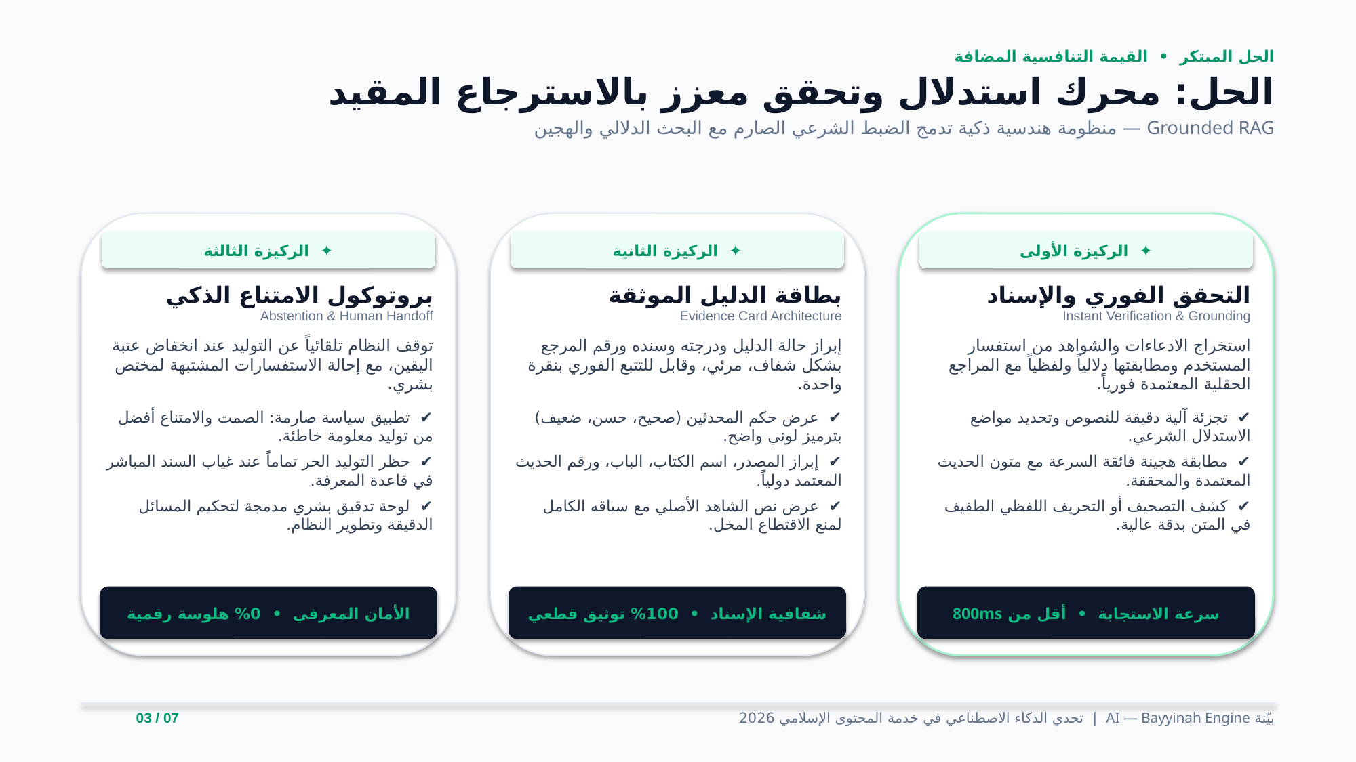
تجربة تحقق فورية وسلسة عبر واجهة بَيّنة AI
واجهة التطبيق التفاعلية
بطاقة الإسناد المعتمدة والتحليل الدلالي
تستعرض الواجهة التفاعلية نص المتن النبوي المعتمد، المصدر، الباب، رقم الحديث، وحكم المحققين، مع إبراز المفاهيم المشتركة والوجه الدلالي.
التصدير الفوري بشهادة معتمدة
إمكانية تنزيل شهادة التحقق بصيغة نصية (TXT) وبطاقة نشر رقمية منسقة (HTML) للمشاركة الفورية عبر المنصات الدعوية.
تحدي الذكاء الاصطناعي في خدمة المحتوى الإسلامي
Notes:
أضف لقطة شاشة أو صورة بنسبة تقارب 16:9. ضع تفسيرًا بجانبها، واحذف أي بيانات شخصية من لقطات الاختبار قبل استخدامها.
الهوية: ملف ATIC-Template-01 والنسخة المحدثة لعرض اللجنة الإشرافية المرفقان.

Slide 8
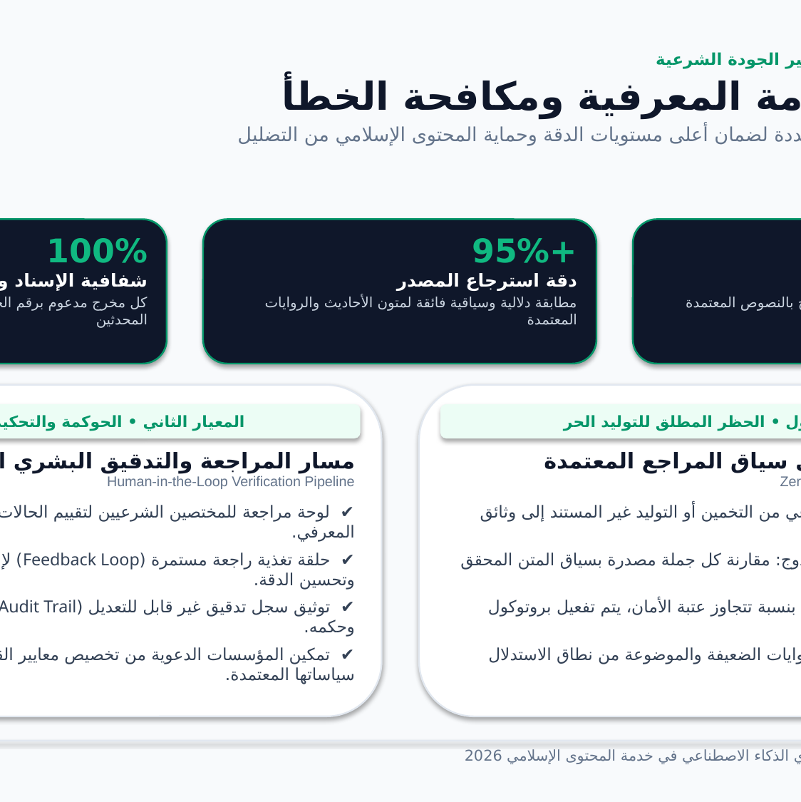
كشف الروايات المكذوبة والامتناع الصارم
بروتوكول الرفض الذكي
الامتناع عند انعدام السند الصحيح
عند إدخال مقولة مشهورة لا أصل لها (مثل: «اطلبوا العلم ولو في الصين»)، يمتنع المحرك بحزم عن إثبات النسبة ويُصدر إشعار الرفض الذكي: «لم يتم العثور على أصل مطابق في مصادر السنة المعتمدة، ولا يُنسب إلى النبي ﷺ ما لم يثبت إسناده».
حماية المحتوى الإسلامي من الروايات الدخيلة
تحدي الذكاء الاصطناعي في خدمة المحتوى الإسلامي
Notes:
هذا العنصر النائب مربع بنسبة 1:1. أضف الصورة ثم اضبط القص لتحافظ على الموضوع الأساسي داخل الإطار.
الهوية: ملف ATIC-Template-01 والنسخة المحدثة لعرض اللجنة الإشرافية المرفقان.

Slide 9
مؤشرات الأداء والكفاءة الهندسية
الأثر والمؤشرات
بيئة الاختبار والإنتاج الفعلي 2026
100%
+95%
< 5ms
0%
شفافية الإسناد والعزو
دقة المطابقة الدلالية
زمن الاستجابة بالكاش
نسبة الهلوسة الرقمية
عزو مسند قطعي للمصادر
تطابق دلالي ولفظي هجين
استرجاع فوري للذاكرة
تصفير تام للتوليد الحر
سجلات القياس المعياري لنظام بَيّنة AI — أكتوبر 2026
تحدي الذكاء الاصطناعي في خدمة المحتوى الإسلامي
Notes:
استبدل القيم ببيانات حقيقية واذكر الوحدة والفترة والمصدر. إذا كان الرقم مستهدفًا، اكتب «مستهدف» في وصف المؤشر. لا تعرض القيم المستهدفة على أنها نتائج محققة.
الهوية: ملف ATIC-Template-01 والنسخة المحدثة لعرض اللجنة الإشرافية المرفقان.

Slide 10

«لا يُنسب إلى النبي ﷺ ما لم يثبت إسناده، ولا يُعتمد في الدين إلا الأصل المحقق»
القاعدة المنهجية الحاكمة لمنظومة بَيّنة AI في خدمة المحتوى الإسلامي
ميثاق الأمانة العلمية والتحقق الرقمي 2026
Notes:
اكتب رسالة قصيرة ترتبط بمشروعك. إذا استخدمت اقتباسًا، انقله بدقة واذكر صاحبه والمصدر. احذف خانة المصدر إذا كانت الرسالة من صياغة الفريق.
الهوية: ملف ATIC-Template-01 والنسخة المحدثة لعرض اللجنة الإشرافية المرفقان.

Slide 11
مقارنة منهجية التحقق: بَيّنة AI مقابل النماذج العامة
المقارنة والتحكيم
فروق جوهرية في الدقة، الإسناد، ومكافحة التضليل المعرفي
الأثر والنتيجة | النماذج العامة | محرك بَيّنة AI | المعيار
حماية السنة من الاختلاق | توليد احتمالي مفتوح | استرجاع مقيد بالأصول | ثبوت المتن والسند
منع انتشار الأحاديث الباطلة | تأليف وتبرير الروايات | بروتوكول الرفض الذكي | مكافحة المكذوبات
تجربة مستخدم فورية | ثوانٍ متعددة (بطء وتكلفة) | < 5ms (كاش ذكي) | سرعة الاستجابة
شهادة رقمية قابلة للتصدير | غياب التخريج والسند | بطاقة إسناد برقم الحديث | التوثيق والتخريج
معايير الاختبار والتقييم في تحدي الذكاء الاصطناعي 2026
Notes:
جدول أصلي قابل للتحرير. عدّل عناوين الأعمدة بحسب بياناتك، ثم أضف الصفوف أو احذفها من أدوات الجدول. ترتيب الأعمدة يبدأ من اليمين.
الهوية: ملف ATIC-Template-01 والنسخة المحدثة لعرض اللجنة الإشرافية المرفقان.

Slide 12
خارطة الطريق لبناء وتطوير المنتج الأولي (MVP)
خطة التنفيذ
جدول زمني مكثف ومحكم (أكتوبر 2026 وما بعدها)
05
04
03
02
01
التوسع المعرفي والشراكات
حزمة SDK والتكامل الخارجي
الواجهة وتصدير البطاقات
المحرك الهجين والرفض الذكي
البنية التحتية والبيانات
المرحلة 5
المرحلة 4
المرحلة 3
المرحلة 2
المرحلة 1
توسيع الفهرسة لتشمل السنن والمسانيد ودعم اللغات العالمية الحية.
إتاحة API للمنصات وتوفير إضافة المتصفح للتحقق الفوري بنقرة زر.
إطلاق واجهة Streamlit وبطاقات الإسناد وتصدير شهادات TXT وHTML.
دمج البحث الدلالي مع BM25 عبر RRF وبرمجة بروتوكول الامتناع الذكي.
فهرسة 251 متناً مسنداً عبر pgvector وPostgreSQL وضبط المعاجم.
Notes:
املأ المراحل من اليمين إلى اليسار. لكل مرحلة اسم وفترة ومخرج واضح. هذا نموذج لخطة مشروع الفريق، وليس جدولًا رسميًا لمواعيد التحدي.
الهوية: ملف ATIC-Template-01 والنسخة المحدثة لعرض اللجنة الإشرافية المرفقان.

Slide 13
فريق العمل وتكامل الخبرات
القدرة التنفيذية
فريق بَيّنة AI
مهندس واجهات وتجربة مستخدم
باحث متخصص في علوم الحديث
مهندس نظم خلفية وقواعد بيانات
مهندس ذكاء اصطناعي ونظم RAG
تصميم وتطوير واجهات الاستعراض التفاعلية، بطاقات الإسناد، ومسارات التصدير الرقمي.
التدقيق العلمي لرتب الأحاديث، صياغة بروتوكولات التحكيم، وضبط ميثاق الأمانة العلمية.
بناء مسارات الـ API بـ FastAPI، تحسين أداء PostgreSQL وpgvector والكاش السريع.
هندسة التضمينات، ضبط مسارات البحث الهجين، وتطوير خوارزميات الاسترجاع الدلالي.
Notes:
أضف صورة كل عضو واسمه ودوره الفعلي في المشروع. الصور اختيارية. احذف إطار الصورة إن لم تستخدمه، وعدّل عدد الأعضاء بحسب الفريق.
الهوية: ملف ATIC-Template-01 والنسخة المحدثة لعرض اللجنة الإشرافية المرفقان.

Slide 14
الركائز الأربع لمنظومة بَيّنة AI
الحل المبتكر
منظومة متكاملة تدمج الضبط الشرعي الصارم مع أحدث تقنيات البحث الدلالي
بطاقة الإسناد المعتمدة (Evidence Card)
الاسترجاع الهجين المقيد (Hybrid RAG)
استخراج وثيقة إثبات رقمية تحتوي على المتن، الكتاب، الباب، رقم الحديث، وحكم المحققين.
دمج البحث المتجهي للأبعاد الدلالية مع البحث النصي الحرفي لضمان الدقة ونفي التوليد الحر.
التفسير الدلالي الموضوعي (Explainability)
بروتوكول الرفض الذكي (Smart Refusal)
بيان أوجه الارتباط الدلالي والمفاهيم المشتركة بين لغة الاستعلام والمتن النبوي بدقة.
كشف الروايات المكذوبة والضعيفة والامتناع الفوري عن إثبات النسبة حماية للسنة النبوية.
Notes:
بديل فاتح لعرض النقاط. استخدم النص الكحلي للتباين. يمكن استخدام البنفسجي للتأكيد.
الهوية: ملف ATIC-Template-01 والنسخة المحدثة لعرض اللجنة الإشرافية المرفقان.

Slide 15
مصفوفة المهام والمخرجات التنفيذية
إدارة المشروع
توزيع المهام والمسؤوليات لضمان الإطلاق الناجح للمنتج
البند | التفاصيل | المسؤول | الموعد
تجهيز البيانات والفهرسة | هيكلة المتون وتوليد متجهات التضمين بـ pgvector | مهندس الذكاء الاصطناعي | اليوم الأول
بناء المحرك الهجين | دمج خوارزمية RRF وبروتوكول الامتناع الذكي | مهندس النظم الخلفية | اليوم الثاني
الواجهة والتصدير | إطلاق الواجهة التفاعلية وتصدير شهادات TXT وHTML | مهندس الواجهات | اليوم الثالث
ضمان الجودة والتحكيم | التدقيق والمراجعة الشاملة لضبط الأمانة العلمية | المحقق الشرعي | مستمر
جدول تسليم مخرجات التحدي 2026
Notes:
جدول أصلي قابل للتحرير. مناسب لخطة المهام أو المقارنة التفصيلية. استبدل بيانات الأعمدة والصفوف وأضف المصدر عند الحاجة.
الهوية: ملف ATIC-Template-01 والنسخة المحدثة لعرض اللجنة الإشرافية المرفقان.

Slide 16
زمن الاستجابة ونسبة الهلوسة في التحقق
المقارنة والقياس المعياري
محرك بَيّنة AI مقابل نماذج الذكاء الاصطناعي العامة
100
100%
90
80%
80
70
60
60%
50
40
30
20%
20
10%
10
الموضوع
الموضوع
الموضوع
الموضوع
الموضوع
0
محرك بَيّنة AI: استجابة فورية < 5ms مع صفر هلوسة
الزمن (مللي ثانية) • أكتوبر 2026
Notes:
الرسم أصلي قابل للتحرير ومرتبط بجدول بيانات مضمن. اختر تحرير البيانات لاستبدال أسماء الفئات والقيم. القيم 20، 35، 50، 65 أمثلة توضيحية. حدّث عنوان الشريحة والوحدة والمصدر، واحذف عبارة البيانات التوضيحية بعد إدخال البيانات الحقيقية.
الهوية: ملف ATIC-Template-01 والنسخة المحدثة لعرض اللجنة الإشرافية المرفقان.

Slide 17
توزيع المتون المسندة المفهرسة في النظام
مصادر السنة المعتمدة
صحيح البخاري، صحيح مسلم، والأربعون النووية
25%
صحيح مسلم
50%
صحيح البخاري
25%
الأربعون النووية
فهرسة هجينة متكاملة موثقة بالأرقام والأبواب
قاعدة بيانات بَيّنة AI (251 متناً مسنداً)
Notes:
الرسم أصلي قابل للتحرير ومرتبط بجدول بيانات مضمن. القيم 40، 30، 20، 10 أمثلة فقط. استبدل الفئات وقيمها ببياناتك. تأكد أن الفئات أجزاء من إجمالي واحد. يعرض الرسم النسب من مجموع القيم المدخلة.
الهوية: ملف ATIC-Template-01 والنسخة المحدثة لعرض اللجنة الإشرافية المرفقان.

Slide 18
آلية عمل المحرك ومسار البيانات المتكامل
المعمارية الهندسية
خط أنابيب برمجي يربط بين استعلام المستخدم والمخرج المحقق خلال أجزاء من الثانية
04
المخرجات والأثر
بطاقة إسناد معتمدة قابلة للتصدير (TXT/HTML)
توثيق قطعي فوري يحمي المحتوى الإسلامي من التحريف
03
التحكيم والفرز
دمج الترتيب بـ RRF وتطبيق عتبة الثقة
توليد الشرح الدلالي بـ Gemini أو إطلاق الرفض الذكي
02
المعالجة والبحث
توليد التضمين الدلالي وبحث هجين متزامن
مطابقة متجهات HNSW مع البحث النصي TSV في PostgreSQL
01
المدخلات
استعلام المستخدم (متن، صياغة معاصرة، أو شبهة)
تطبيع لغوي وإزالة التشكيل واستخراج الكلمات المفتاحية
Notes:
التسلسل من اليمين إلى اليسار: المدخلات، ثم المعالجة، ثم المخرجات، ثم الأثر على المستخدم. استبدل النصوص بين الأقواس بما يناسب مشروعك. كل مرحلة مربع نص واحد قابل للتحرير، ويمكن تكراره أو حذفه. حافظ على تساوي المسافات عند تعديل عدد المراحل.
الهوية: ملف ATIC-Template-01 والنسخة المحدثة لعرض اللجنة الإشرافية المرفقان.

Slide 19
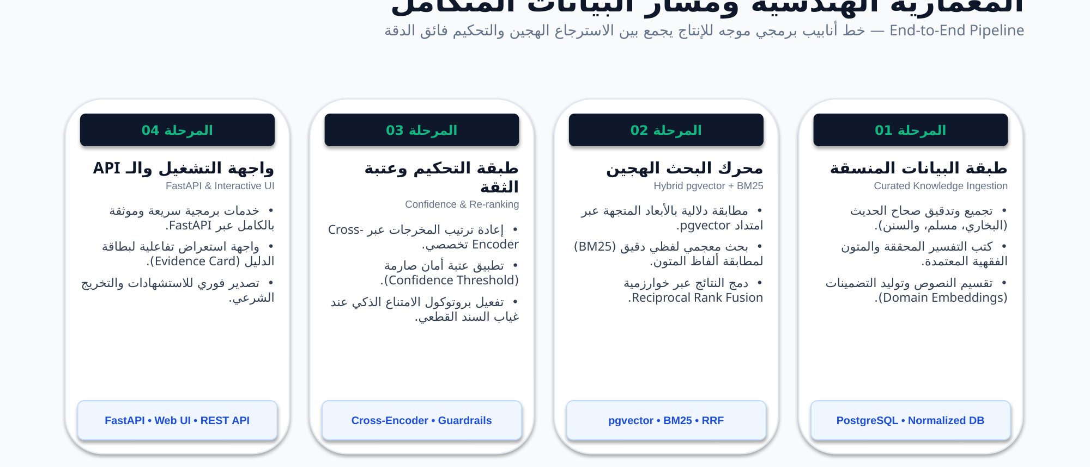
معمارية التحقق الهجين: دمج البحث الدلالي والمعجمي
مسار تدفق البيانات في محرك بَيّنة AI من الاستعلام إلى بطاقة الإسناد المعتمدة
Notes:
أضف صورة أو لقطة واجهة واضحة داخل المساحة المخصصة. الصورة تشغل معظم الشريحة مع مساحة مستقلة للنص لضمان القراءة.
الهوية: ملف ATIC-Template-01 والنسخة المحدثة لعرض اللجنة الإشرافية المرفقان.

Slide 20
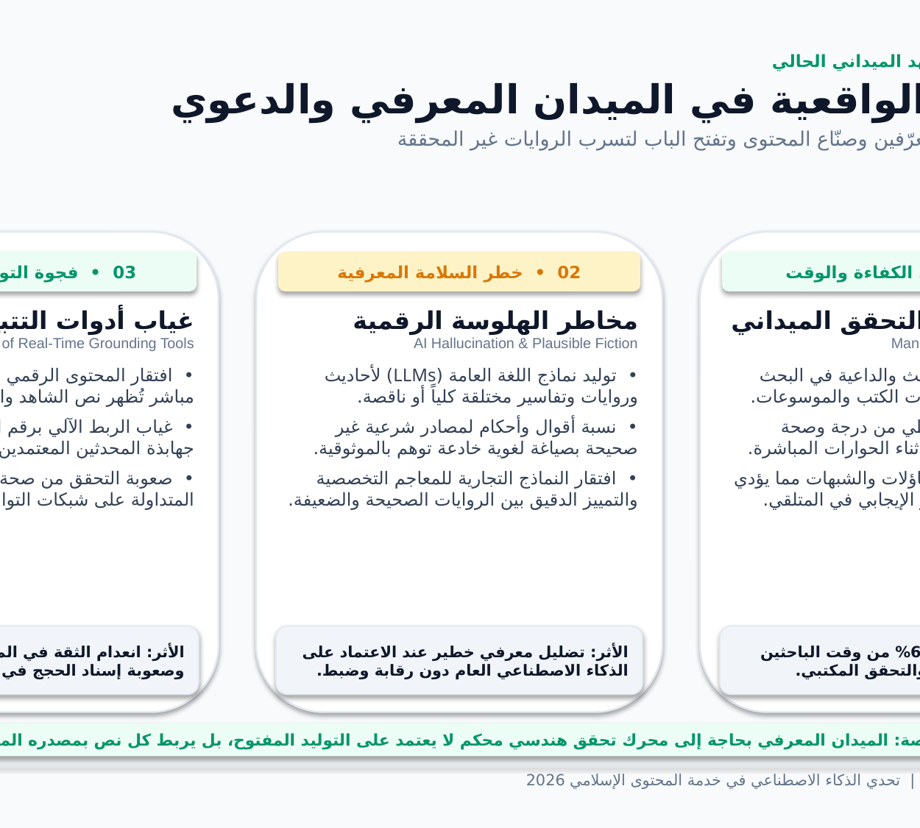
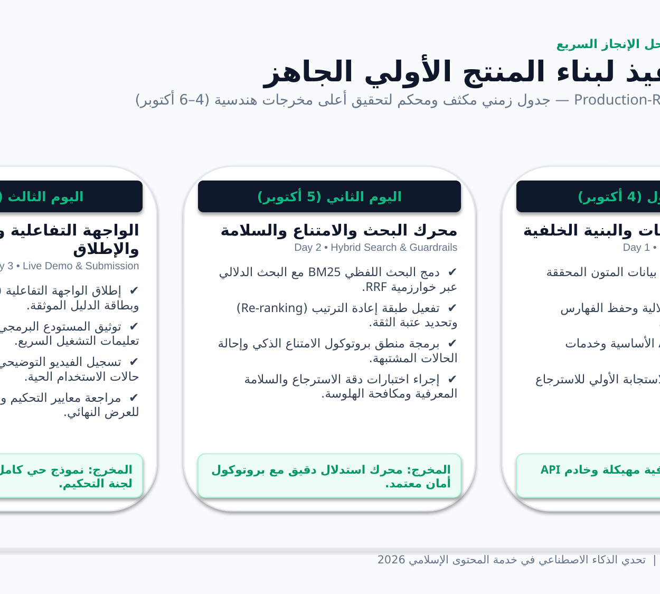
واجهات الاستخدام التفاعلية لمنظومة بَيّنة AI
معرض الواجهات
نافذة التصدير الرقمي لتنزيل شهادات التحقق (TXT) وبطاقات النشر (HTML).
بطاقة الإسناد المعتمدة المبرزة مع التحليل الدلالي والمفاهيم المشتركة.
شاشة الفحص والتحقق الفوري مع سيناريوهات التجربة السريعة بنقرة واحدة.
Notes:
اختر صورًا مترابطة، وأضف تعليقًا موجزًا تحت كل صورة. حافظ على أحجام الإطارات والمحاذاة.
الهوية: ملف ATIC-Template-01 والنسخة المحدثة لعرض اللجنة الإشرافية المرفقان.

Slide 21




المكونات الهندسية الأساسية لمنظومة بَيّنة AI
مكونات النظام
بنية تقنية موجهة للإنتاج والاعتمادية العالية
الواجهة ومنصة التصدير
طبقة التحكيم والأمان
محرك التضمين الدلالي
قاعدة البيانات المتجهية
واجهة Streamlit حديثة وسريعة تتيح فحص المتون وتنزيل شهادات التحقق وبطاقات النشر الرقمية.
خوارزمية RRF مع بروتوكول الرفض الذكي لمكافحة الهلوسة ونفي الروايات غير المسندة.
text-embedding-004 المخصص لاستيعاب البلاغة العربية وفهم دلالات الألفاظ الشرعية بدقة.
PostgreSQL مع امتداد pgvector لتخزين واسترجاع متجهات التضمين وفهارس HNSW بكفاءة فائقة.
Notes:
الأيقونات الأربع صور أصلية من القالب المرفق، ويمكن تحريكها وتغيير حجمها مع الحفاظ على النسب. كرّر الأيقونة التي تحتاجها. هذه الصفحة لا تدّعي توافر مكتبة أيقونات إضافية غير مرفقة.
الهوية: ملف ATIC-Template-01 والنسخة المحدثة لعرض اللجنة الإشرافية المرفقان.

Slide 22
محرك بَيّنة AI مقابل نماذج الذكاء الاصطناعي العامة
المقارنة والتميز
لماذا تتفوق الأنظمة المقيدة بالاسترجاع (Grounded) على النماذج التوليدية؟
نماذج الذكاء الاصطناعي العامة (LLMs)
محرك بَيّنة AI (Grounded RAG)
روبوتات المحادثة التجارية المفتوحة (ChatGPT, Claude, etc.)
منظومة استدلال مقيدة حصراً بمتون السنة المسندة
الميزة: قدرة لغوية عامة وتوليد إنشائي طليق في مختلف المواضيع.
القيد: احتمالية عالية لاختلاق أحاديث وروايات وهمية وتضليل معرفي خطير.
الملاءمة: غير آمنة للاستدلال والتحقق الشرعي وتفتقر لتوثيق الأسانيد المعتمدة.
الميزة: نسبة هلوسة 0% وتوثيق قطعي برقم الحديث والمصدر المعتمد.
القيد: يلتزم بحدود الأصول المسندة دون أي توليد حر أو استنباط غير منصوص.
الملاءمة: مثالي للباحثين، الدعاة، وصناع المحتوى والمنصات الرقمية الكبرى.
Notes:
قارن الخيارين باستخدام الأبعاد نفسها، مع وصف منصف لكل خيار. يمكن استخدام هذا النموذج لمقارنة الوضع الحالي والحل المقترح.
الهوية: ملف ATIC-Template-01 والنسخة المحدثة لعرض اللجنة الإشرافية المرفقان.

Slide 23
بَيّنة AI — Bayyinah Engine
نحو محتوى إسلامي موثق، رصين، ومحصّن ضد الهلوسة بأحدث حلول الذكاء الاصطناعي الهندسية
Notes:
مساحة فارغة لإضافة محتوى خاص بالمشروع. حافظ على الهوامش والخط وألوان الهوية. لإضافة محتوى اختر إدراج ثم مربع نص أو صورة. ضع المحتوى الرئيس بين 180 و1800 أفقيًا، وبين 250 و930 رأسيًا. الخلفية والشعار والتذييل ضمن التخطيط.
الهوية: ملف ATIC-Template-01 والنسخة المحدثة لعرض اللجنة الإشرافية المرفقان.

Slide 24
الملخص التنفيذي لمنظومة بَيّنة AI
✔ جاهزية كاملة للإنتاج: خط أنابيب برمجي مكتمل يجمع بين PostgreSQL وpgvector وFastAPI وStreamlit.
✔ موثوقية علمية مطلقة: نفي التوليد الحر تماماً، والاعتماد الحصري على الأصول المسندة وصحيحي البخاري ومسلم.
✔ أداء فائق واستجابة لحظية: سرعة استرجاع < 5ms عبر الذاكرة التخزينية المؤقتة للأسئلة الشائعة.
✔ استدامة وتوسع مستمر: توفير النظام كخدمة تحقق سحابية (VaaS API) لحماية التطبيقات والمواقع الإسلامية.
Notes:
مساحة فارغة لإضافة محتوى خاص بالمشروع. حافظ على الهوامش والخط وألوان الهوية. لإضافة محتوى اختر إدراج ثم مربع نص أو صورة. ضع المحتوى الرئيس بين 180 و1800 أفقيًا، وبين 250 و930 رأسيًا. الخلفية والشعار والتذييل ضمن التخطيط.
الهوية: ملف ATIC-Template-01 والنسخة المحدثة لعرض اللجنة الإشرافية المرفقان.

Slide 25





شكراً لكم
فريق بَيّنة AI — Bayyinah Engine
النموذج الحي التفاعلي: http://localhost:8504 | تحدي الذكاء الاصطناعي في خدمة المحتوى الإسلامي 2026
شركاؤنا:
Notes:
احتفظ بشعاري التحول التقني وسدايا باللون الأبيض على الخلفية الداكنة. شعار سدايا أصلي مقتطع بإطار الصورة من مجموعة الشعارات داخل القالب المرفق. استبدل اسم المشروع والرابط، أو احذف سطر الرابط إذا لم تستخدمه.
الهوية: ملف ATIC-Template-01 والنسخة المحدثة لعرض اللجنة الإشرافية المرفقان.

